Slide 1
Забытые настольные игры, как форма работы в условиях дистанционного родительского клуба
Муниципальное автономное дошкольное образовательное учреждение
«Детский сад №43 «Академия детства»
Воспитатели:
Е.М. Судник
А.Б. Чечелева
2020 год

Slide 2
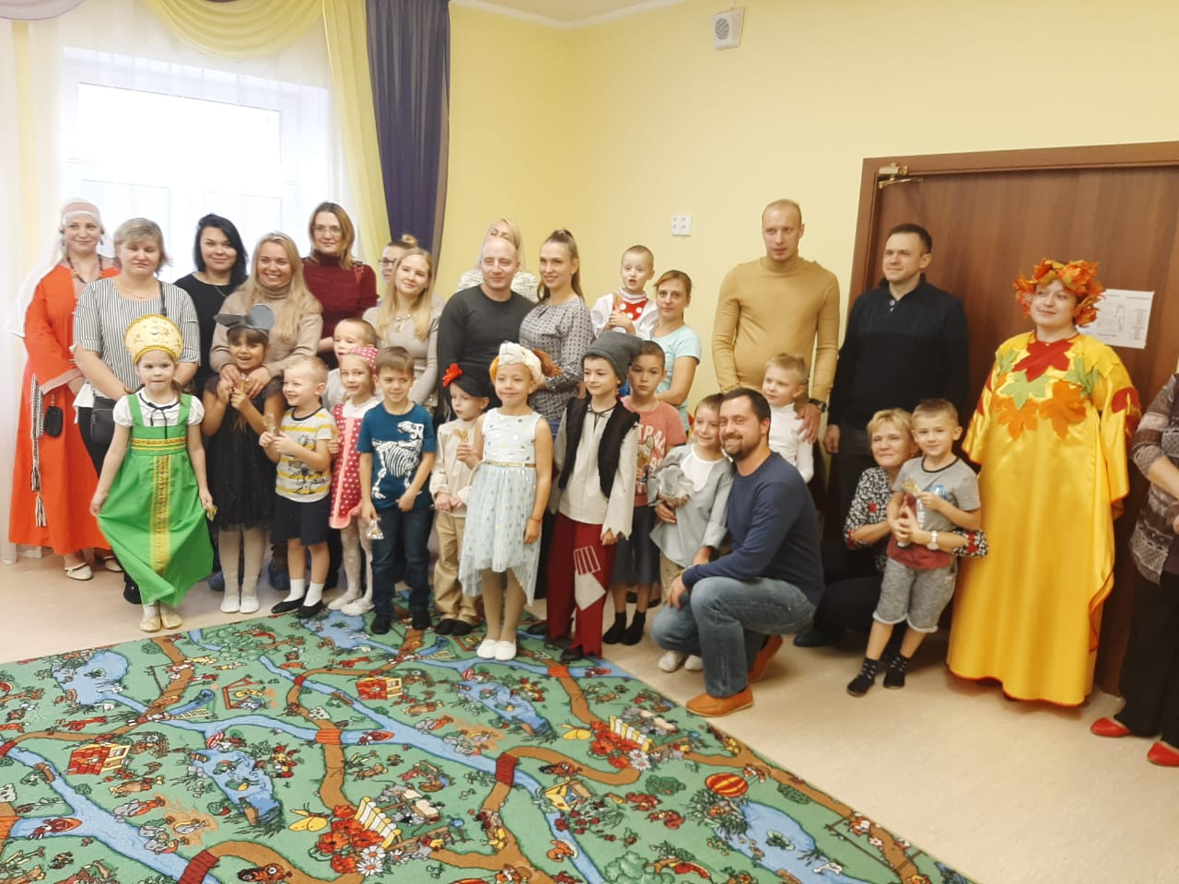
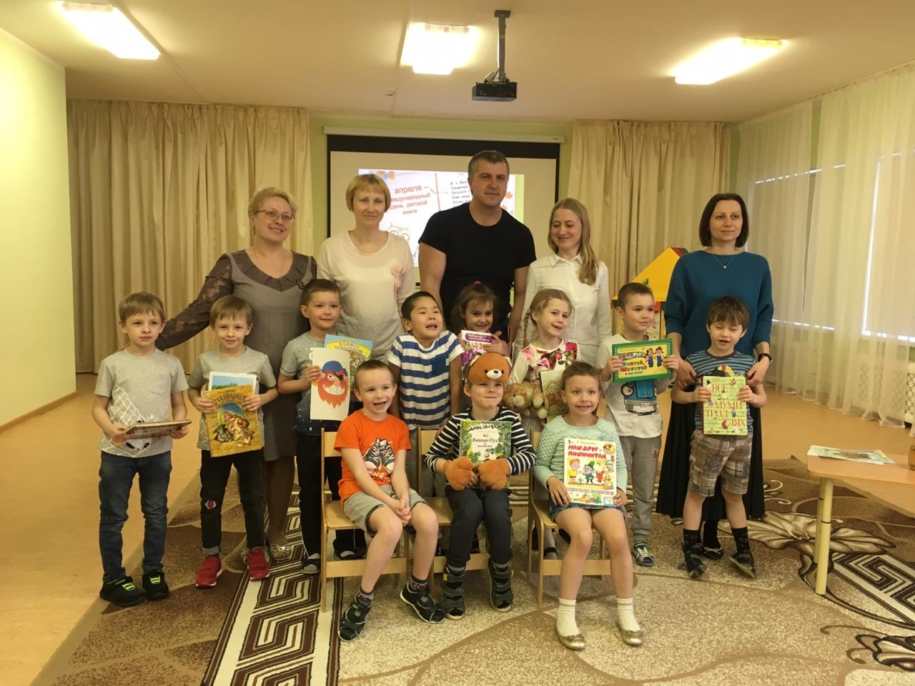
Родительский клуб «Созвездие»

Slide 3
Одно из направлений работы клуба – организация игры, как вид совместного досуга в семье

Slide 4
Организация игрового взаимодействия
Каждый понедельник в группу вносится новая настольная игра. Ребята играют в нее всю неделю (соблюдая этапность знакомства с играми), а в пятницу мы скидываем название, правила игры в чат с родителями группы в WhatsApp. В выходные, совместно с родителями ребенок имеют возможность проиграть изученные игры и быть не просто партнером по играм, но иногда наставником.

Slide 5
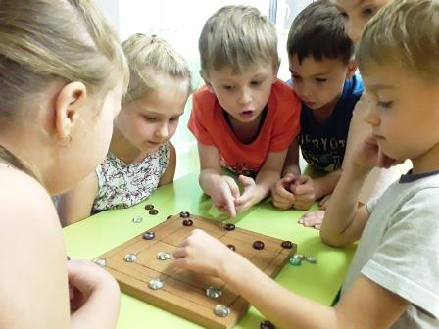
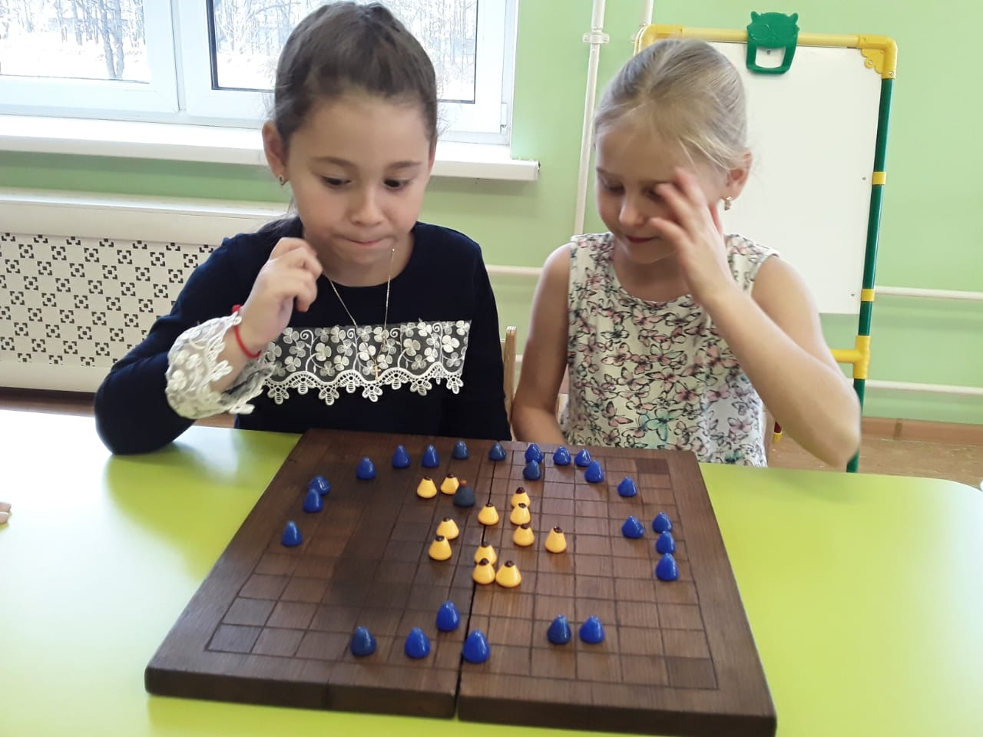
В рамках музея «Русский быт», весь месяц дети знакомились с забытыми играми по археологическим находкам Руси и Скандинавии: «Мельница» и «Хнефатафл»

Slide 6
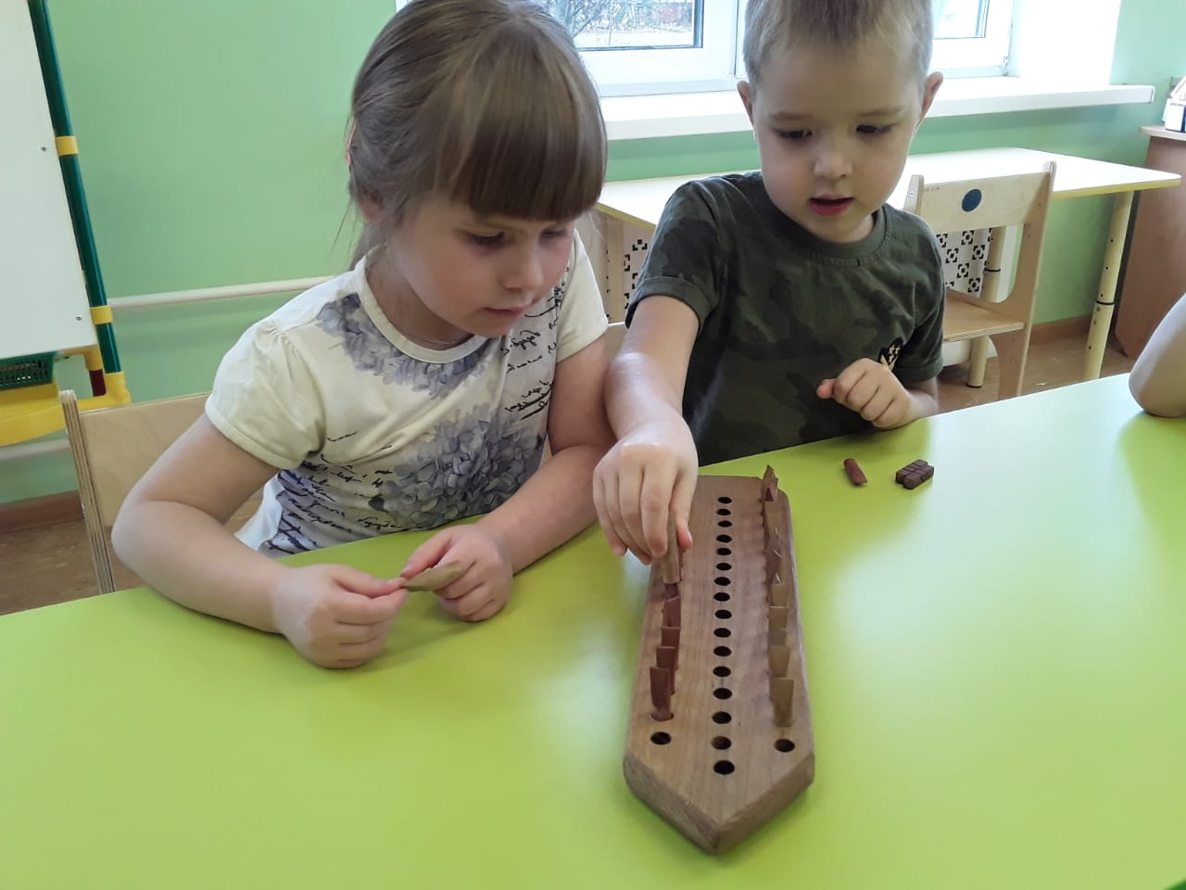
«Лиса и гуси» и «Дальдоза»

Slide 7
«Калах»

Slide 8
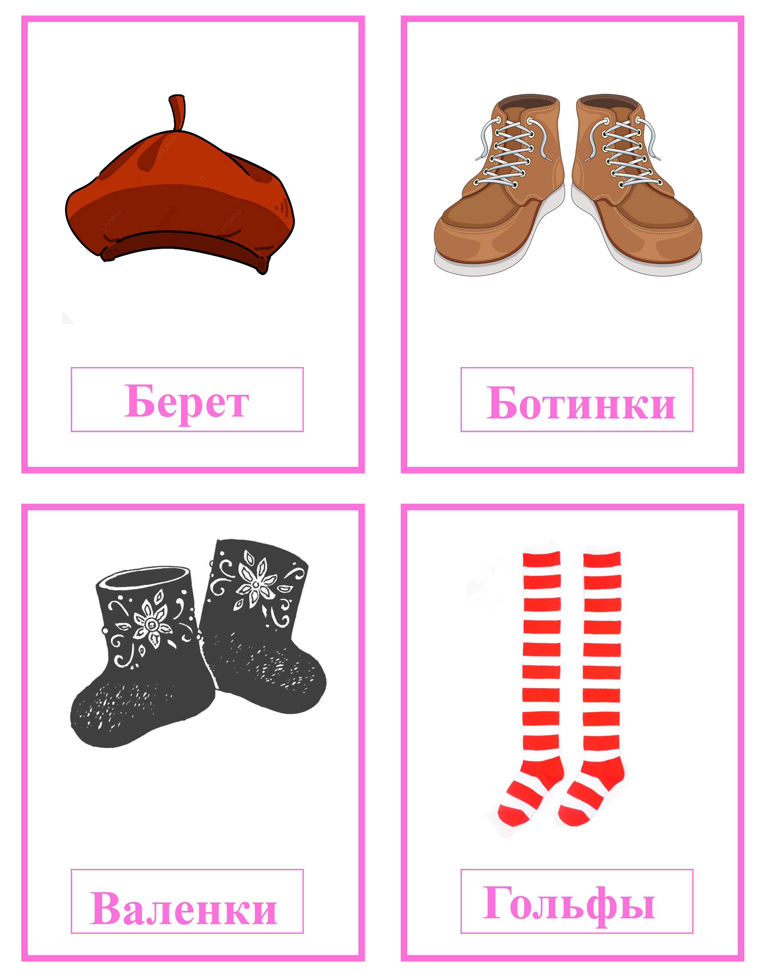
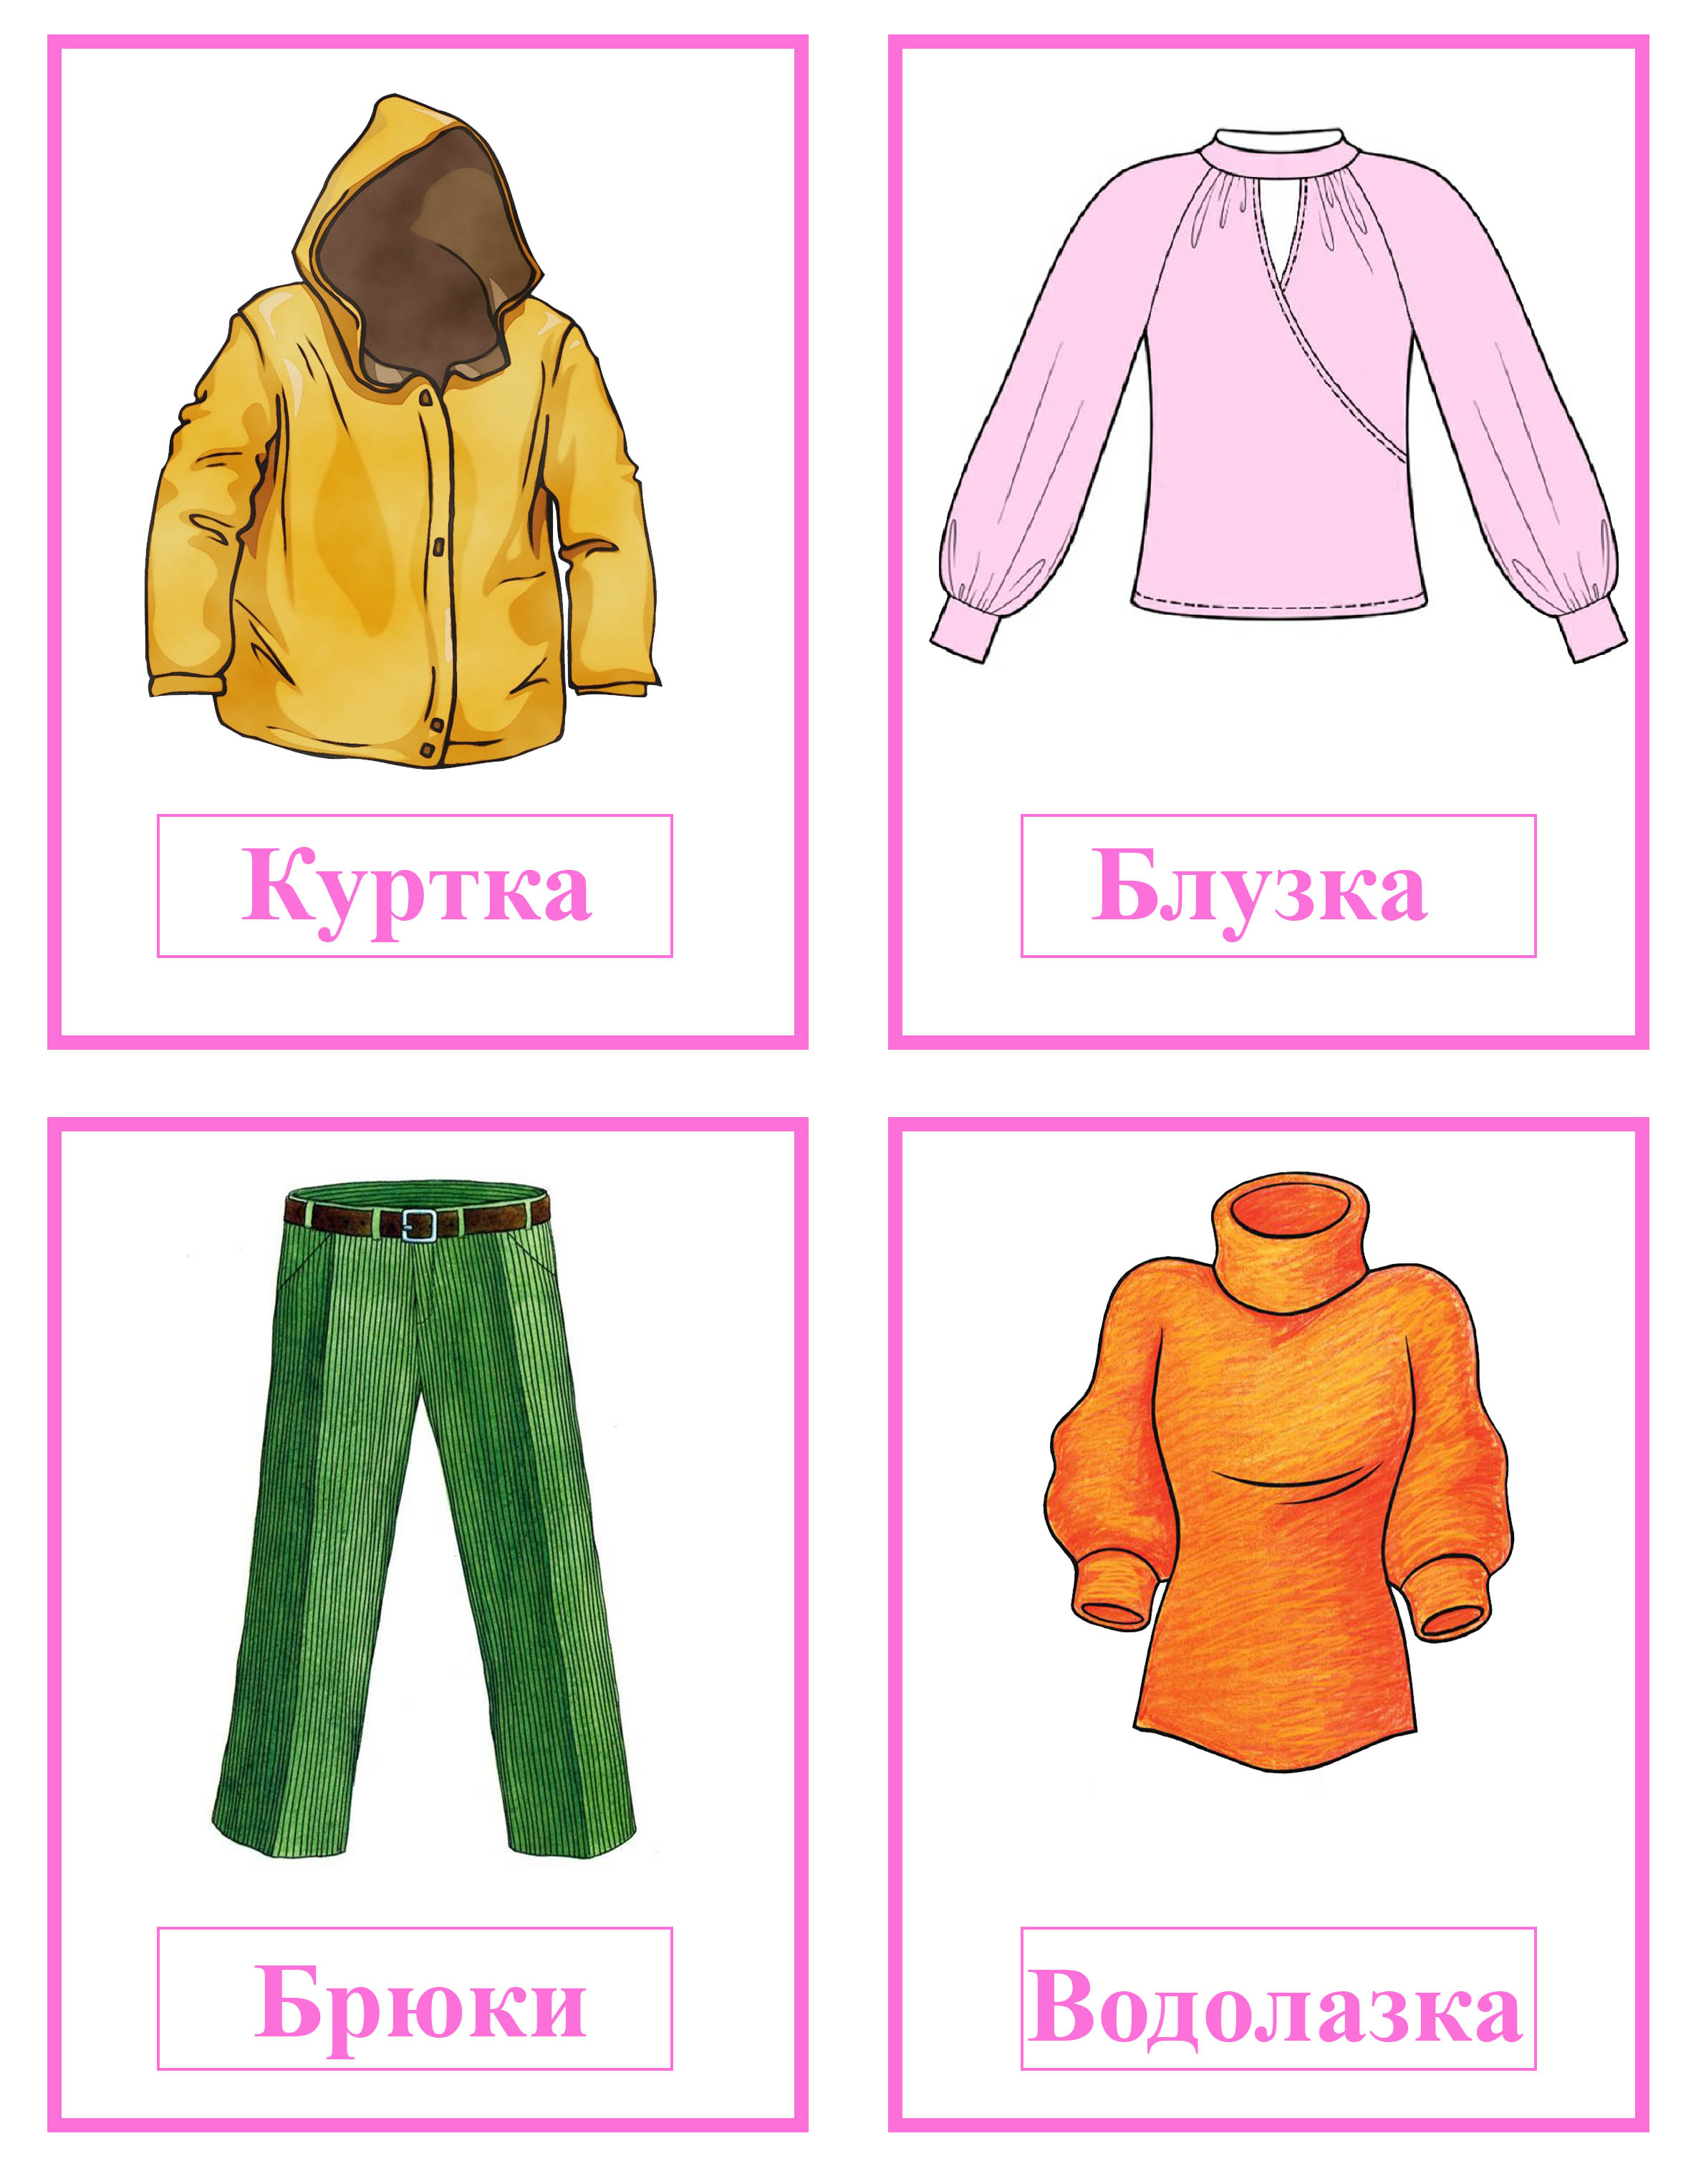
Одна из жемчужин нашей игротеки – игра «Кто я?»

Slide 9
Благодарим за внимание!

